Slide 1
Digibordles woordherkenning
lente
lente
letne
leten
tenle
makkelijk
moeilijk

Slide 2
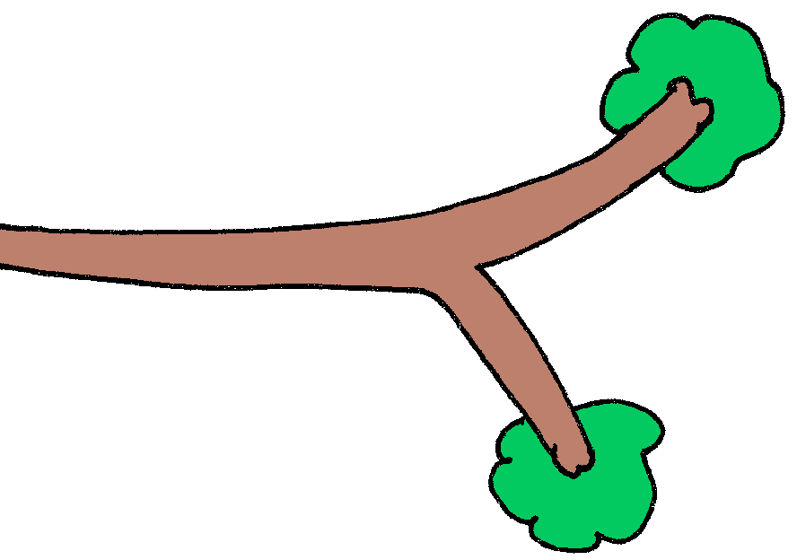
Zoek het juiste woord.
tak
tak
atk
tka
kat

Slide 3
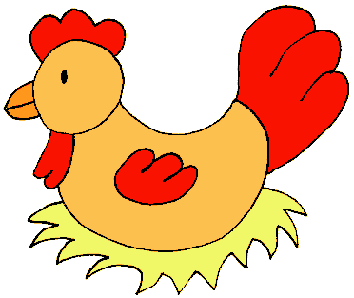
Zoek het juiste woord.
kip
kpi
kip
ipk
ikp

Slide 4
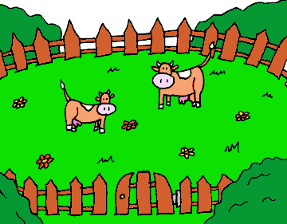
Zoek het juiste woord.
wei
wie
wei
ewi
eiw

Slide 5
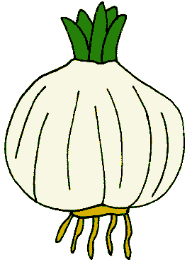
Zoek het juiste woord.
knol
konl
klon
nkol
knol

Slide 6
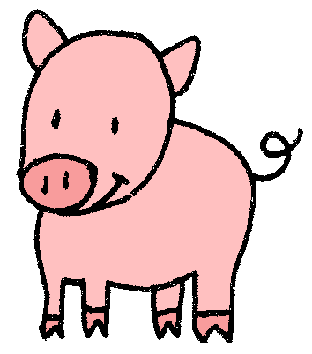
Zoek het juiste woord.
big
ibg
gib
big
bgi

Slide 7
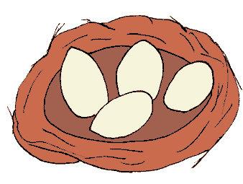
Zoek het juiste woord.
nest
nets
nset
nest
sent

Slide 8
Zoek het juiste woord.
tulp
tulp
tlpu
tlup
lutp

Slide 9
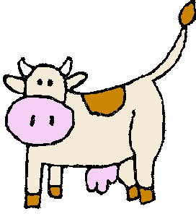
Zoek het juiste woord.
koe
oke
oek
keo
koe

Slide 10
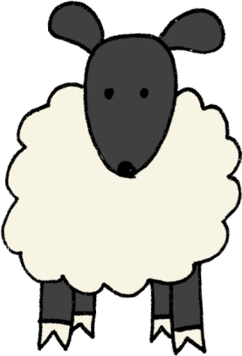
Zoek het juiste woord.
schaap
schaap
saachp
chsaap
spchaa

Slide 11
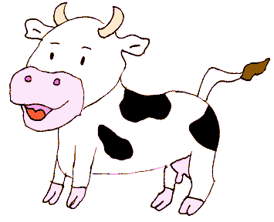
Zoek het juiste woord.
kalf
klaf
alkf
kafl
kalf

Slide 12
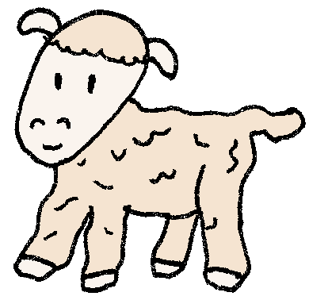
Zoek het juiste woord.
lam
alm
mla
lam
mal

Slide 13
Zoek het juiste woord.
bloem
bleom
bloem
boelm
lboem

Slide 14
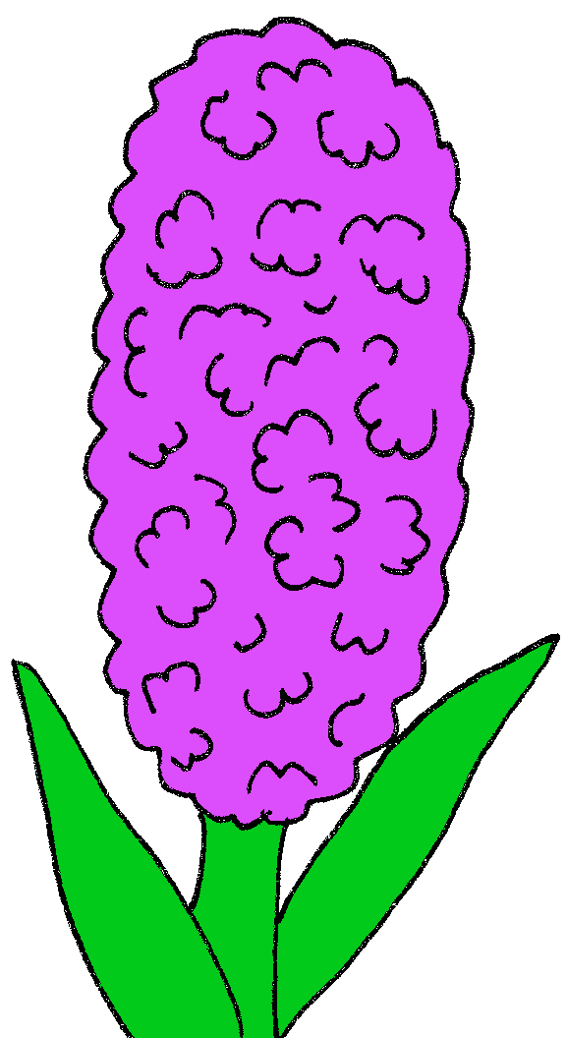
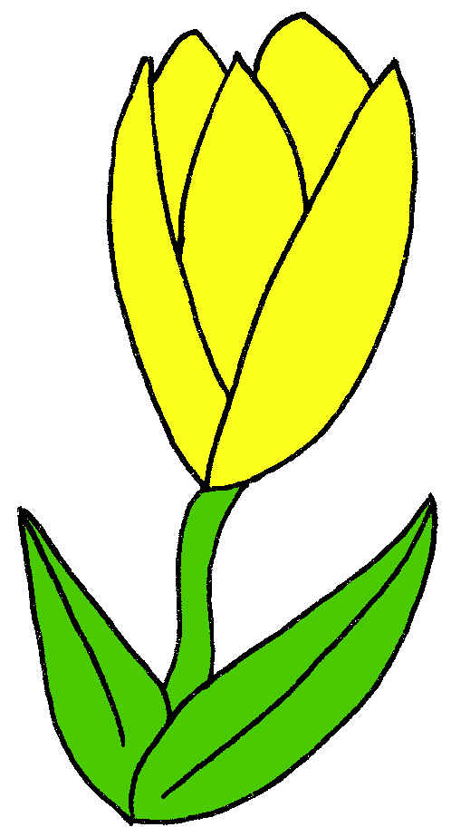
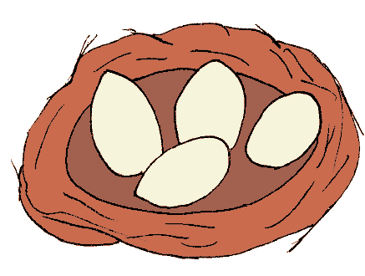
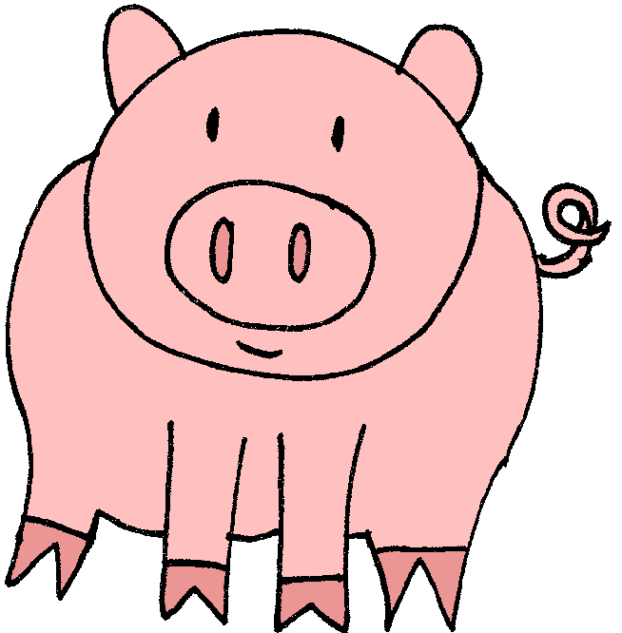
Goed gedaan!

Slide 15
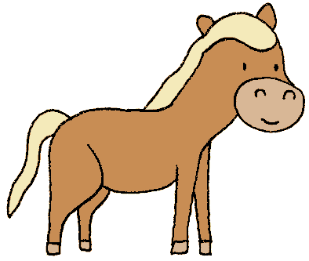
Zoek het juiste woord.
veulen
veulen
evulen
vuelen
veueln
vuleen
venule

Slide 16
Zoek het juiste woord.
krokus
krouks
kkrous
krokus
kuskro
koruks
korkus

Slide 17
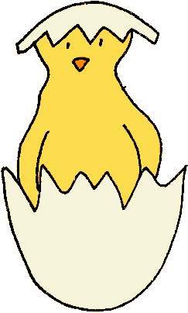
Zoek het juiste woord.
kuiken
kiuken
kukien
kuiken
kuikne
kukien
kenkui

Slide 18
Zoek het juiste woord.
regenboog
reengboog
renbogeog
boogregen
renbegoog
regboenog
regenboog

Slide 19
Zoek het juiste woord.
varken
vakren
varken
varekn
kenvar
verkan
vraken

Slide 20
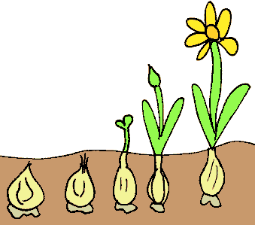
Zoek het juiste woord.
groeien
greoien
goreien
greioen
groeein
groeien
groneie

Slide 21
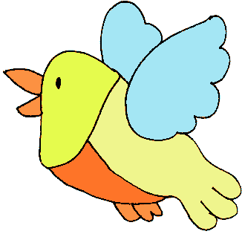
Zoek het juiste woord.
vogel
vgoel
voegl
gvoel
vogel
vegol
gvoel

Slide 22
Zoek het juiste woord.
weiland
wlaneid
wieland
wlaneid
lanweid
wenilad
weiland

Slide 23
Zoek het juiste woord.
narcis
narcis
nacris
nciars
narsci
cisnar
cniasr

Slide 24
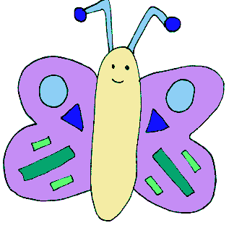
Zoek het juiste woord.
vlinder
vlidner
vderlin
vldiner
vinlder
vlinder
vlinred

Slide 25
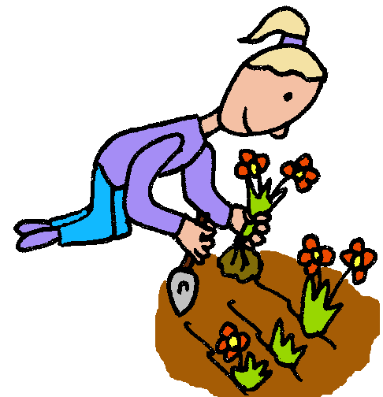
Zoek het juiste woord.
tuinieren
nietuiren
tuinieren
tuerinien
tuniieern
tienuiren
iertuinen

Slide 26
Zoek het juiste woord.
kalfje
klafje
kaflje
lkafje
kalfje
kaljef
kealfj

Slide 27
Goed gedaan!

